Slide 1
Муниципальное бюджетное общеобразовательное учреждение
Клюквинская средняя общеобразовательная школа
Верхнекетский район Томская область
УРОК ИСТОРИИ В 11 КЛАССЕ
СССР в годы НЭПа
(новой экономической политики).
Автор: Чумаченко Татьяна Ивановна, учитель истории и обществознания
КЛЮКВИНКА,
2012

Slide 2
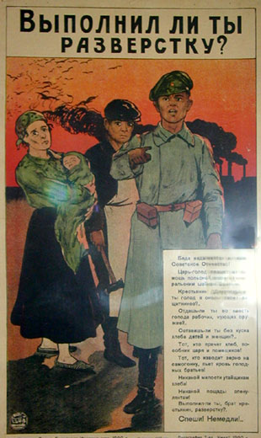
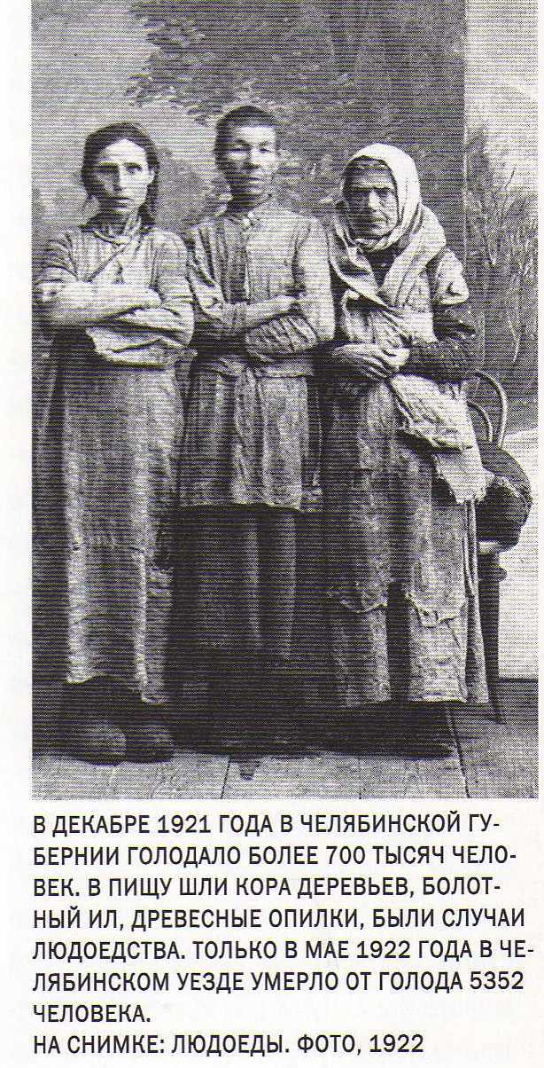
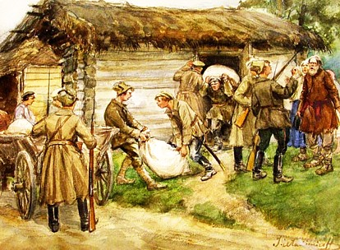

Slide 3
Цель урока
Уяснить причины перехода от политики «военного коммунизма» к новой экономической политике;
Рассмотреть основные модели нэповской организации общества;
Провести сравнительный анализ политики «военного коммунизма» с новой экономической политикой.

Slide 4
Политическая, экономическая и социальная ситуация накануне НЭПа
Кронштадское восстание;
Голод на Украине и в Поволжье;
Снижение уровня промышленного производства;
Крестьянские восстания и т.д.

Slide 5
Работа в группах
I группа – определите причины экономического кризиса, вызванного политикой «военного коммунизма», и предложите ваши пути выхода из сложившейся ситуации.
II группа – определите причины социального кризиса, вызванного политикой «военного коммунизма», и предложите ваши варианты выхода из сложившейся ситуации.
III группа - определите причины политического кризиса, вызванного политикой «военного коммунизма», и предложите ваши варианты выхода из сложившейся ситуации.

Slide 6
Экономический кризис
Причины:
Гражданская война и интервенция.
Введение продразвёрстки, сокращение посевных площадей, снижение урожайности.
Запрет свободной торговли, свёртывание товарно-денежных отношений.
Пути выхода:
1. Разрешение на аренду земли и наёмный труд.
2. Замена продразверстки – продналогом.
3. Введение советского червонца, разрешение рыночной торговли.

Slide 7
Продналог - продовольственный натуральный налог, взимаемый с крестьянских хозяйств, введённый декретом ВЦИК от 21 марта 1921 года взамен продразвёрстки. Продналог взимался «в виде процентного или долевого отчисления от произведенных в хозяйстве продуктов, исходя из учета урожая, числа едоков в хозяйстве и наличия скота в нем».

Slide 8
Социальные проблемы
Причины:
Отток городского населения в деревню.
Братоубийственная гражданская война, сокращение мужского населения.
Снижение жизненного уровня населения.
Крестьянские восстания.
Пути выхода:
Отменить декрет о полной национализации промышленности.
Передать мелкие предприятия в частные руки.
Отмена принудительного труда.

Slide 9
Политический кризис
Причины:
Крестьянские восстания.
Кронштадское восстание.
Внутрипартийный раскол.
Пути выхода:
Пойти на соглашение с крестьянами.
Ужесточить борьбу со всеми оппозиционными политическими силами.

Slide 10
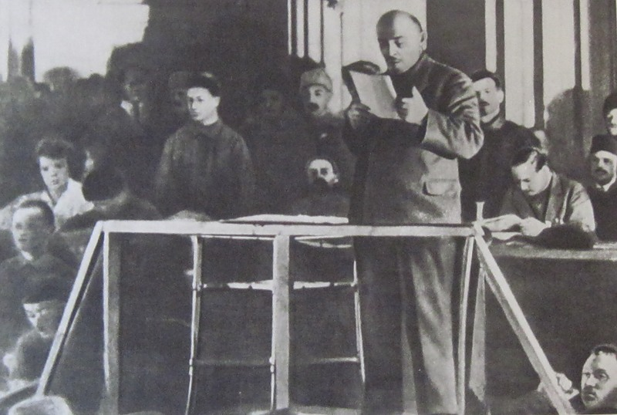
В.И. Ленин читает доклад о переходе к НЭПу на Х съезде РКП (б)

Slide 11
НЭП (новая экономическая политика) - экономическая политика, проводившаяся в Советской России и СССР в 20-е годы. Была принята 15 марта 1921 года X съездом РКП(б), сменив политику «военного коммунизма».

Slide 12
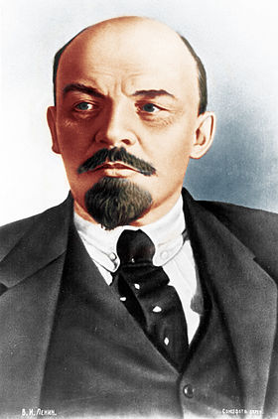
«Товарищи, вопрос о замене разверстки налогом является прежде всего и больше все­го вопросом политическим, ибо суть этого вопроса состоит в отношении рабочего класса к крестьянству.»
В.И. Ленин, 15 марта 1921 г.

Slide 13
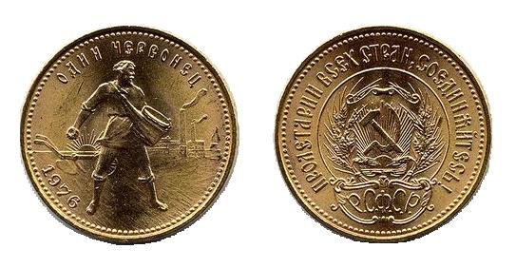
Советский золотой Червонец 1291-1927 годов

Slide 14
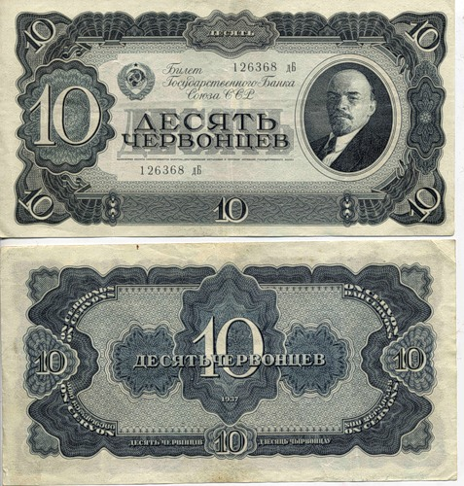
Советский Червонец

Slide 15
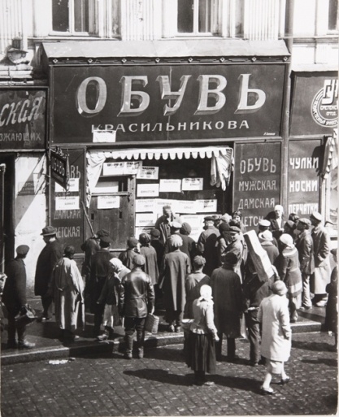
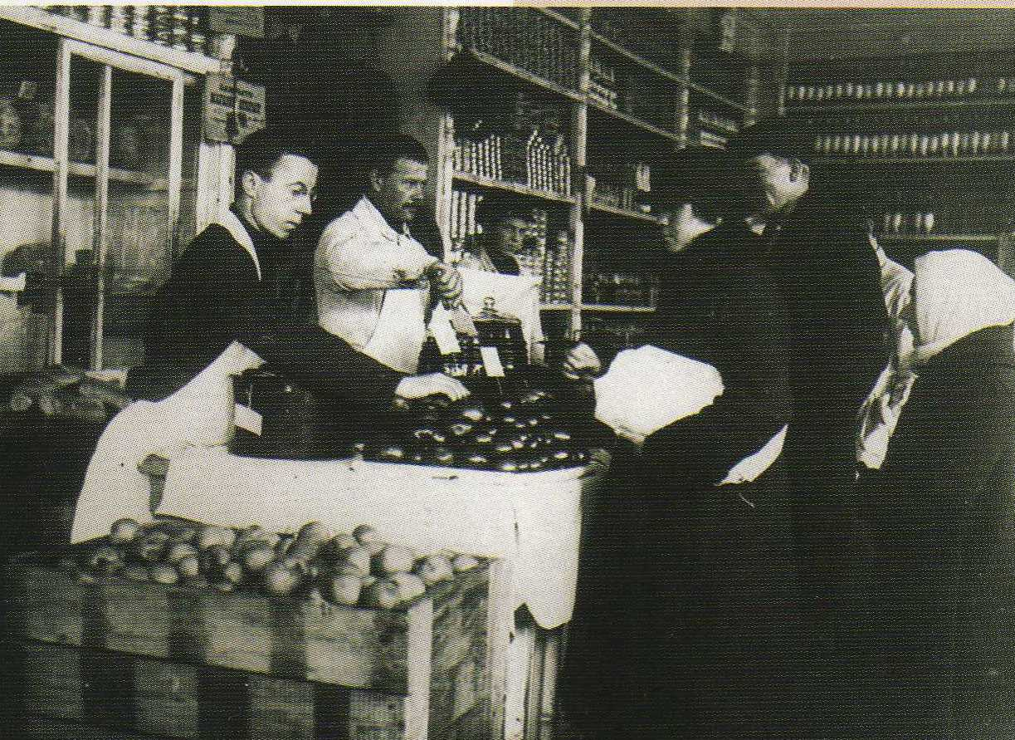
Содержание НЭПа

Slide 16
Характерные черты НЭПа ( начало 1921 – конец 20 годов XX века)
1. Продналог. 2.Оплата по труду. 3.Отмена трудовой повинности. 4.Сдача государством мелких и средних предприятий в аренду частным лицам. 5.Разрешение наёмного труда. 6.Разрешение крестьянам продавать излишки хлеба на рынке 7.Существование нескольких форм собственности. 8.Создание концессий 9. “Командные высоты сохранились в руках государства”

Slide 17
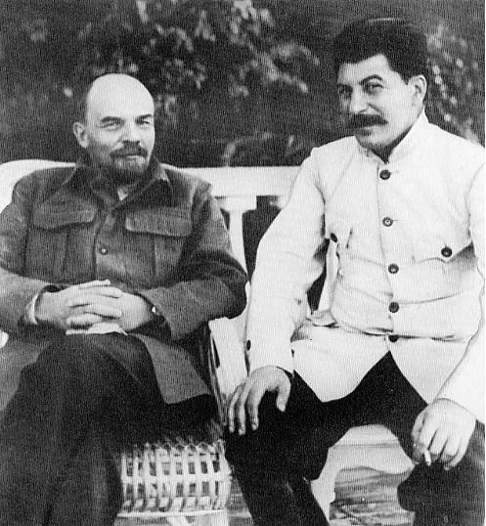
1921-1929 гг. –
Новая экономическая политика.
В 1921 году В.И. Ленин начал проведение НЭПа, в 1929г. И.В. Сталин отказался от этой политики

Slide 18
Домашнее задание
Прочитайте параграф 14 учебника и заполните таблицу № 3.Перечислите основные мероприятия, связанные с новой экономической политикой. Сравните политику НЭПа с политикой «военного коммунизма».
Напишите эссе на тему: Почему Сталин отказался от НЭПа?».

Slide 19
Спасибо за внимание!

